Slide 1
Zlenice
zřícenina hradu

Slide 2
Historie
Hrad vznikl na přelomu 13. a 14. století. K důležité změně došlo roku 1377, kdy se Zlenice staly královským manstvím. Na hradě tehdy sídlil Ondřej z Dubé, významná osobnost té doby, nejvyšší sudí království českého. V průběhu prvé poloviny 15. století hrad prošel rukama několika různých šlechtických držitelů. v průběhu poděbradských válek byl mezi rokem 1463 a rokem 1465 poničen.

Slide 3
Havarijní stav
Hrad v současné chvíli čelí urychlené destrukci rozpadající se koruny severozápadního paláce jádra hradu, kdy za poslední tři roky došlo k masivnímu rozvolnění a postupnému rozpadu koruny zdiva. Zde bude potřeba co nejdříve zahájit konzervaci zdiva, na kterou v roce 2014 Sdružení Zlenice shání finanční podporu v řadách dobrovolných dárců.

Slide 4
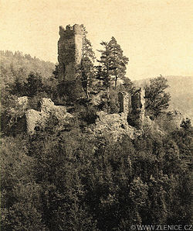
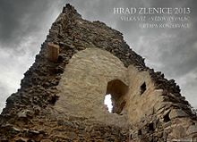

Slide 5
Zdroje
www.wikipedia.cz
www.google.cz

Slide 6
Stojí za návštěvu

